Slide 1
SINFONIA
​
Gestione Accoglienza Flussi
Guida utente

Slide 2
Disclaimer
La seguente guida sarà integrata nel tempo a seguito di aggiornamenti dell’applicazione.

Slide 3
INDICE
01 Accesso al Sistema
02 Home Page
03 Definizioni
04 Gestire Acquisizione Flusso
05 Riferimenti Utili

Slide 4
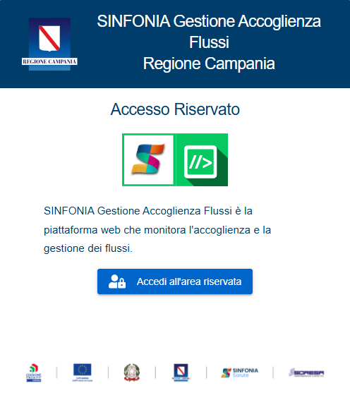
Accesso al Sistema
Gli utenti abilitati potranno accedere al Sistema SINFONIA Gestione Accoglienza Flussi tramite autenticazione SPID utilizzando il seguente link: https://sinfonia.soresa.it/gaf

Slide 5
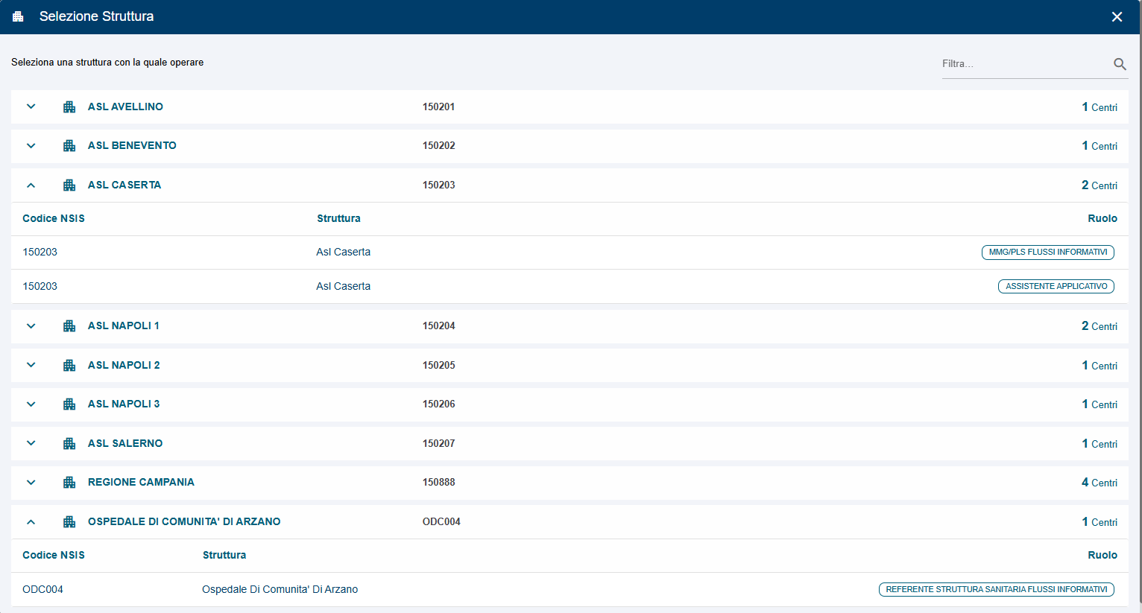
Selezione Ruolo
Il Sistema prevede la classificazione degli utenti in base a specifici ruoli istituzionali, per ciascuno dei quali sono definite le relative funzioni e abilitazioni.
Una volta effettuato l’accesso, viene presentata una schermata in cui l’operatore è tenuto a selezionare la struttura organizzativa e il ruolo di interesse, in base alla configurazione.
A titolo di esempio, per questa presentazione è stato scelto il ruolo «Referente Struttura Sanitaria Flussi Informativi».

Slide 6
INDICE
01 Accesso al Sistema
02 Home Page
03 Definizioni
04 Gestire Acquisizione Flusso
05 Riferimenti Utili

Slide 7
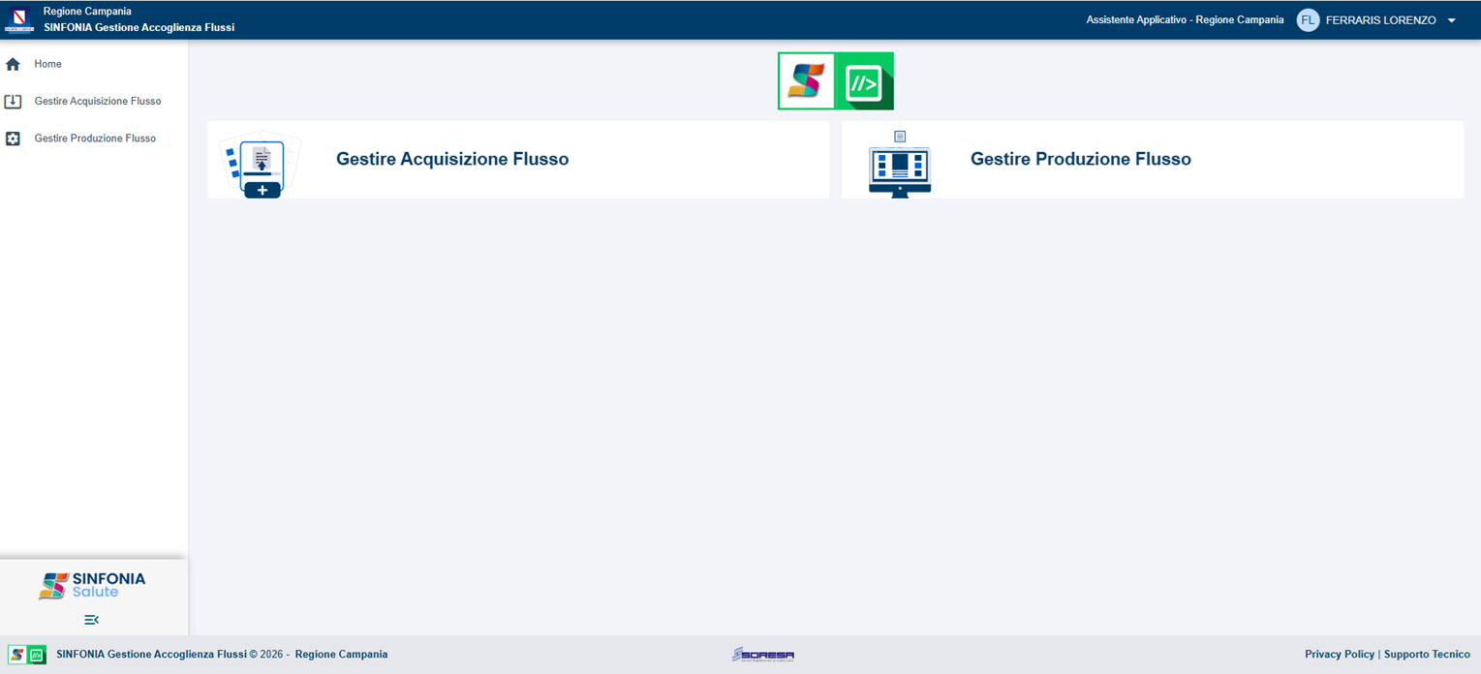

Home Page
Effettuata la selezione del ruolo, è possibile accedere alla Home Page contenenti le seguenti aree:
Gestire Acquisizione Flusso
Gestire Produzione Flusso
In questa guida ci soffermeremo sul caso d’uso Gestire Acquisizione Flusso.
Il menu laterale è a scomparsa, è possibile chiuderlo e riaprirlo mediante l’utilizzo del tasto .

Slide 8
INDICE
01 Accesso al Sistema
02 Home Page
03 Definizioni
04 Gestire Acquisizione Flusso
05 Riferimenti Utili

Slide 9
Definizioni
Debito informativo
Il gap informativo che un ente abilitato deve colmare per un determinato periodo di competenza, relativo a uno specifico canale di un determinato flusso. Un debito puo essere nello Stato:
  Aperto, quando esiste un periodo di conferimento valido;
  Chiuso, quando il periodo di conferimento non è più valido oppure il debito informativo è già stato colmato.
Periodo di competenza
Finestra temporale alla quale si riferiscono i dati contenuti nel flusso informativo, ossia il periodo in cui si verificano gli eventi, le prestazioni o le attività oggetto della trasmissione.
Periodo di conferimento
Intervallo temporale entro cui i dati devono essere trasmessi al sistema secondo la frequenza prevista dalla normativa. Segue necessariamente il periodo di competenza per consentire la raccolta completa dei dati da inviare.
Canale
Suddivisione di un flusso di trasmissione definita per esigenze organizzative, funzionali o autorizzative, laddove presenti (Esempio: distinzione tra Pubblico e Privato).

Slide 10
INDICE
01 Accesso al Sistema
02 Home Page
03 Definizioni
04 Gestire Acquisizione Flusso
05 Conclusioni

Slide 11
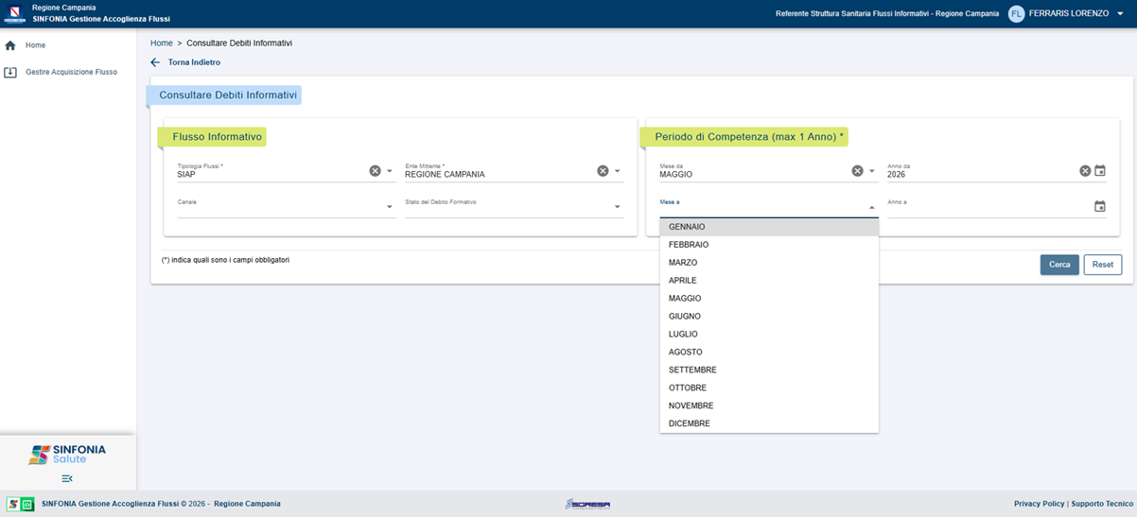
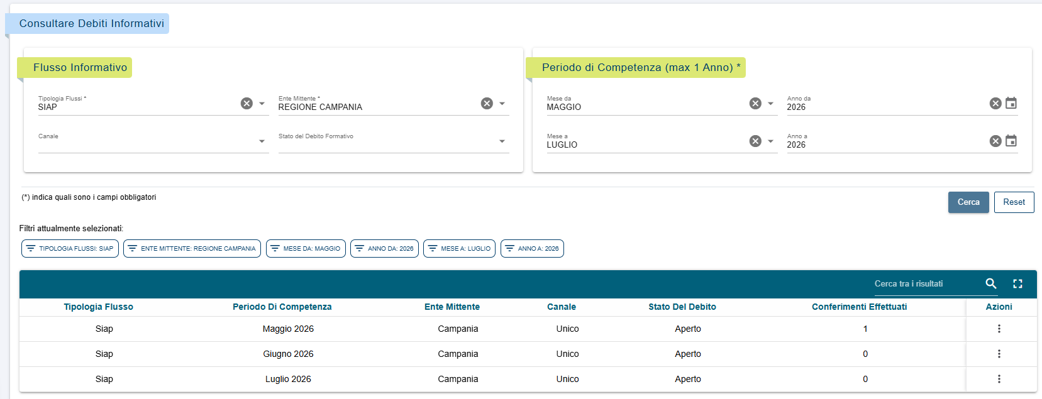
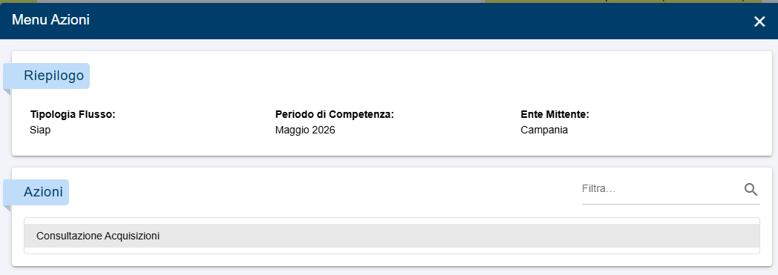
Gestire Acquisizione Flusso
Dalla Home Page, cliccando su Gestire Acquisizione Flusso, comparirà la schermata che consente la consultazione dei debiti informativi (1). In questa sezione l'utente può utilizzare i filtri di ricerca (quelli obbligatori sono contrassegnati da *). A titolo di esempio è indicato il flusso SIAP, nella slide successiva il flusso SIOC.
Una volta scelto dal menu Tipologia Flusso, comparirà la sezione Periodo di Competenza (2). Valorizzato il periodo, cliccare sul tasto Cerca per consultare i debiti che rispondono ai filtri inseriti, mostrati nella sezione in basso (3).
Cliccando sui tre puntini (4) si ha accesso all’azione Consultazione Acquisizioni (5).
1
2
3
4
5

Slide 12
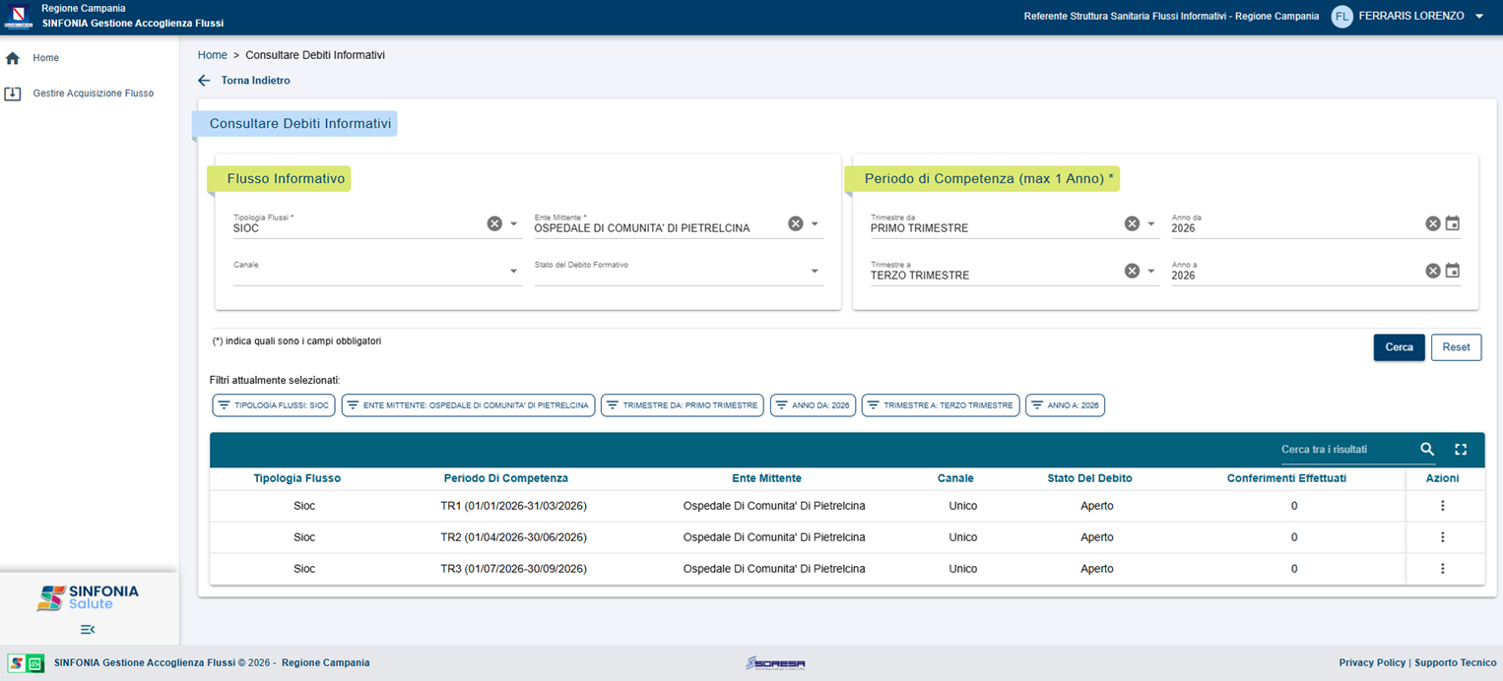
Gestire Acquisizione Flusso
A titolo di esempio di riporta la pagina dedicata alla consultazione di un debito informativo relativo al flusso SIOC. Valgono tutte le considerazioni fatte nella precedente slide.

Slide 13
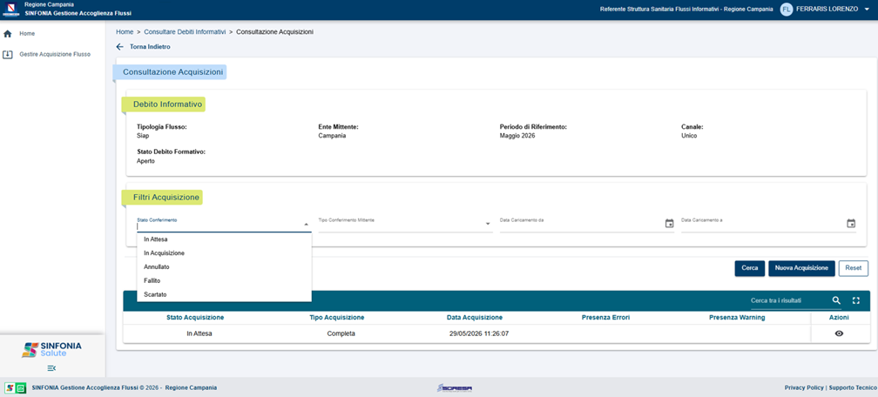
Gestire Acquisizione Flusso
Dopo aver cliccato su Consultazione Acquisizioni si aprirà la seguente chermata. Nella Sezione Filtri Acquisizione l’utente può filtrare per:
Stato Conferimento (1):
-In attesa
Il conferimento è stato inserito correttamente ed è in coda per essere processato.
-In acquisizione
Il processo di acquisizione è in corso.
-Acquisito
Il processo di acquisizione è stato completato con successo.
-Fallito
Il processo di acquisizione è stato interrotto a causa di un errore.
-Scartato
Il processo è terminato correttamente ma il file non conteneva alcun record valido.
-Annullato
Il conferimento è stato sovrascritto da un conferimento Completo successivo.
Tipo Conferimento Mittente (2): Completa o Integrazione
Data Conferimento da – a = Intervallo date (3) e (4)
1
2
3
4
5
Per poter effettuare una nuova acquisizione cliccare su Nuova Acquisizione.
Cliccando sull’icona dell’occhietto (5) (sotto la voce Azioni) è possibile vedere il dettaglio dell’acquisizione, come mostra la slide successiva.

Slide 14
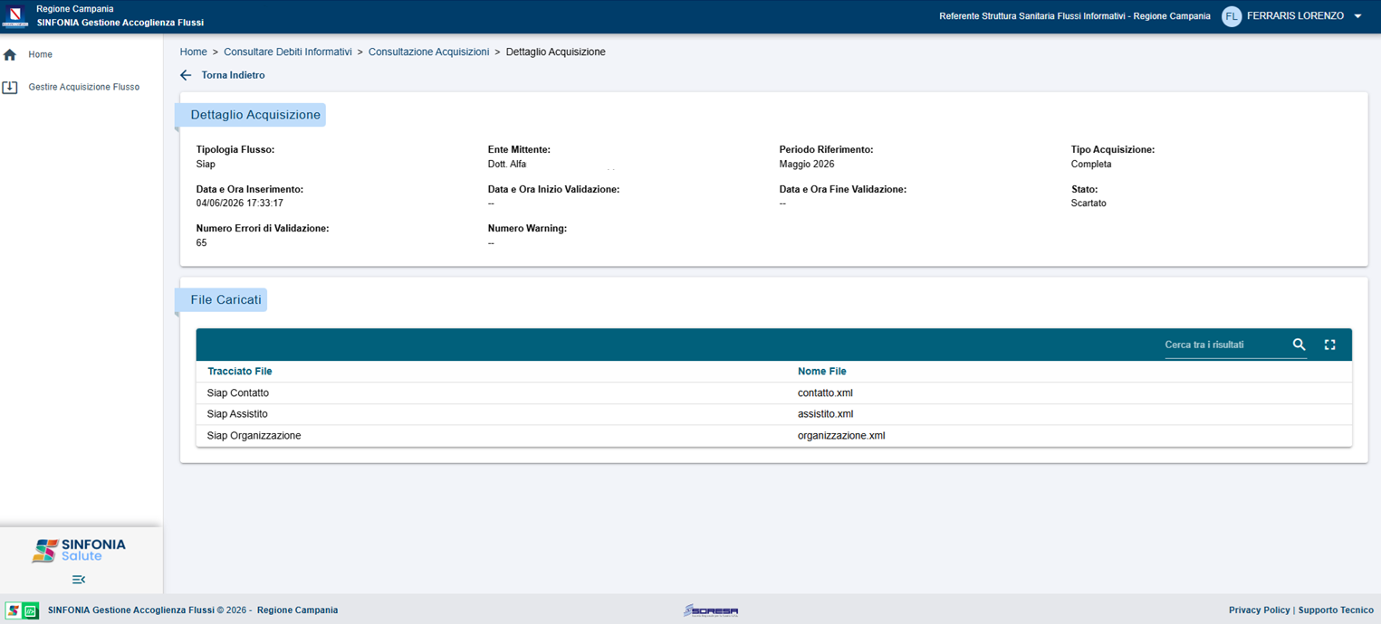
Dettaglio Acquisizione
Pagina dedicata alla visualizzazione dei dettaglio dell’acquisizione precedentemente selezionata, cliccando sull’icona dell’occhietto.

Slide 15
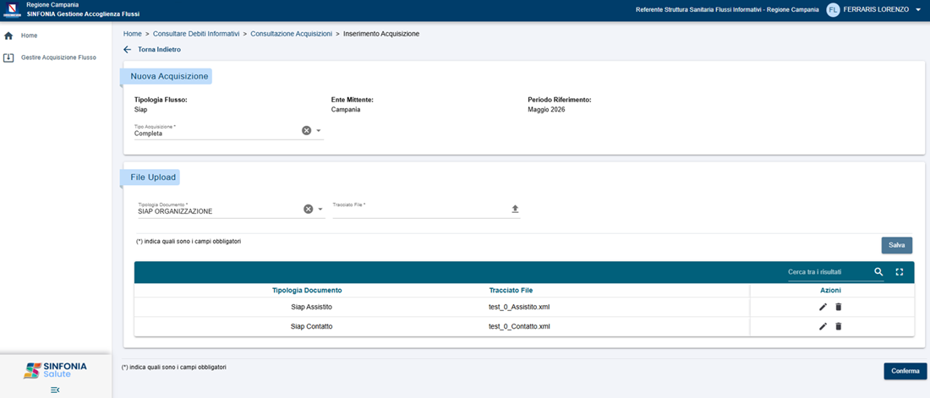
Nuova Acquisizione
La sezione Nuova Acquisizione riporta un riepilogo di informazioni (Tipologia Flusso, Ente Emittente, Periodo Riferimento) selezionati nella pagina precedente, con la possibilità di valorizzare il filtro Tipo Acquisizione.
In File Upload il filtro Tipologia Documento guida l’utente nella scelta dei file da caricare nella sezione Tracciato File. Ogni volta viene caricato un tracciato, cliccare Salva.
Per modificare o eliminare un tracciato Salvato cliccare sull’iconcina della matita (1) o del cestino (2).
Caricati tutti i tracciati, cliccare su Conferma.
1
2

Slide 16
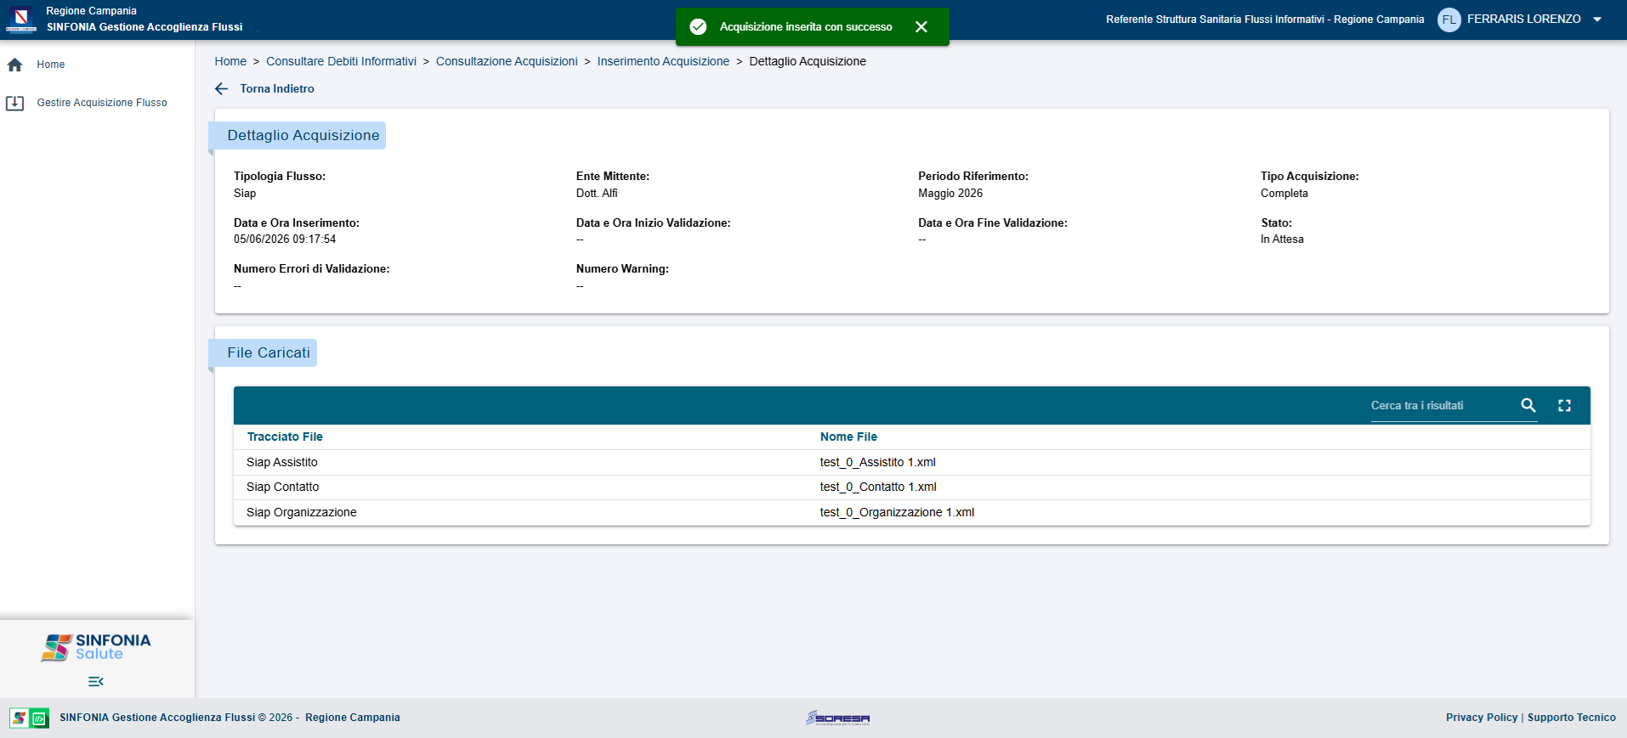
Conferma Acquisizione
Confermata l’Acquisizione a video verrà mostrato un pop un verde in alto (1) , con il dettaglio dei File Caricati (2).
1
2

Slide 17
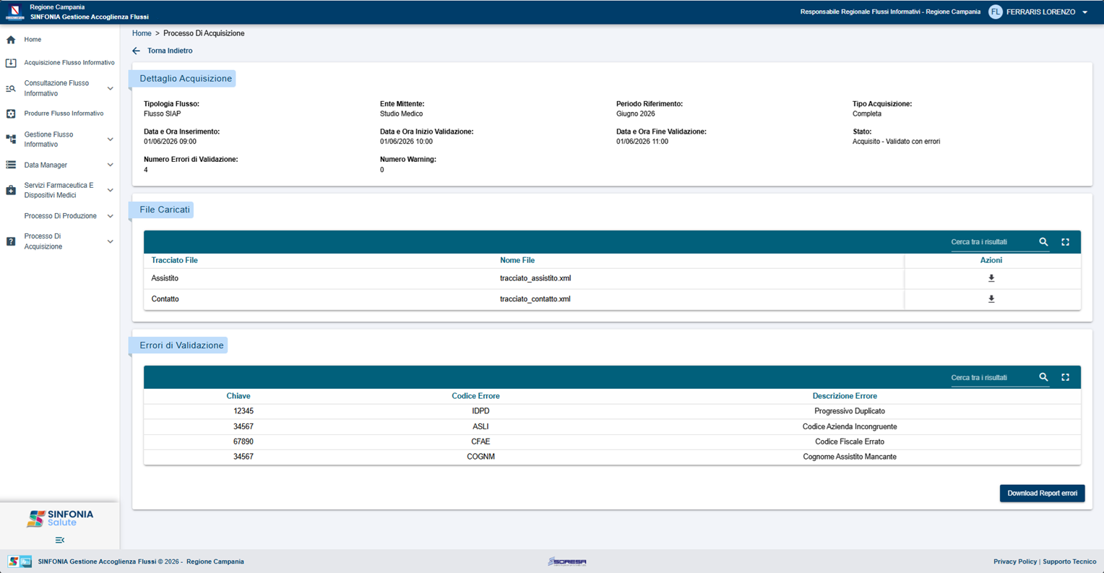
Errori di validazione
Dopo la conferma, nella sezione Errori di validazione sono indicati gli errori logico formali rilevati a valle del caricamento. Terminata la validazione, è possibile scaricare un report degli errori cliccando su Download Report Errori, per scaricare l’Excel per le dovute correzioni e per ricaricare i file corretti.

Slide 18
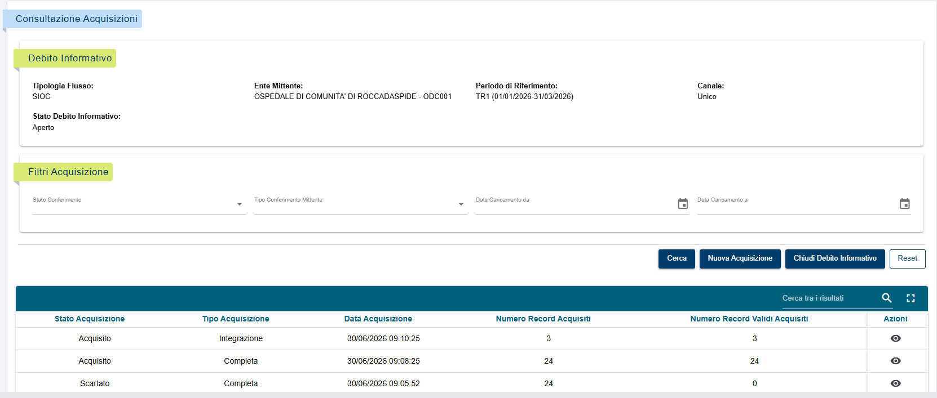

Chiusura Debito Informativo (1)
Una volta completate le attività per colmare il Debito Informativo per la competenza selezionata, a seguito dei caricamenti in stato Acquisito (completi o integrativi), il Referente Struttura Flussi Informativi può selezionare Chiudi Debito Informativo (1). L'operazione contrassegna il debito come Chiuso nell'elenco delle consultazioni, consentendo al referente So.Re.Sa. di procedere con le attività di produzione verso NSIS. Al termine della chiusura viene visualizzato un messaggio di conferma (2).
1
2

Slide 19
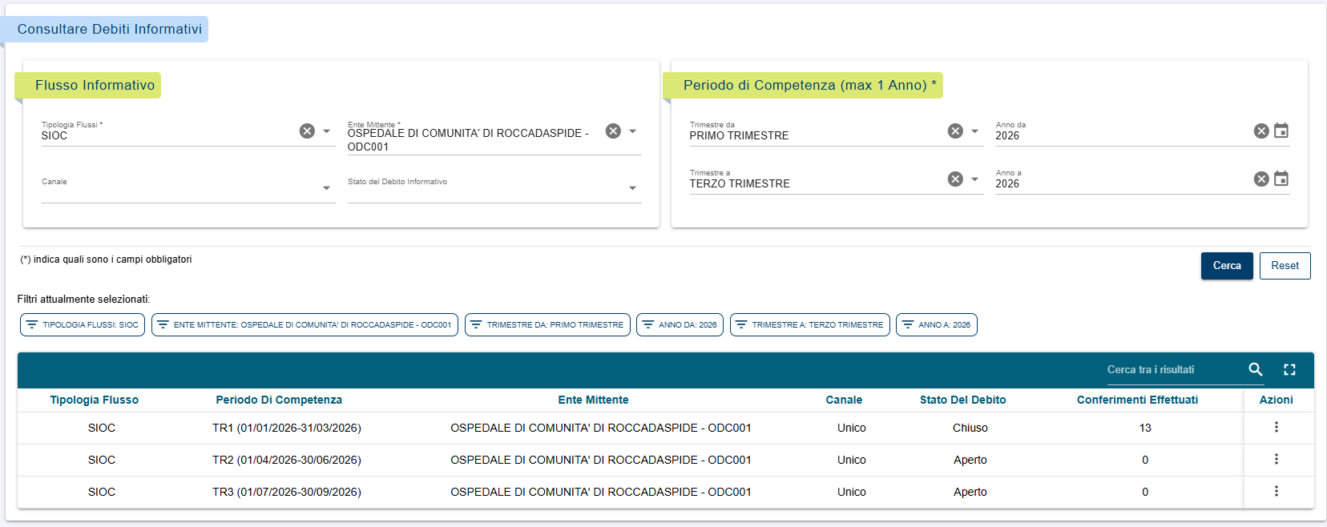
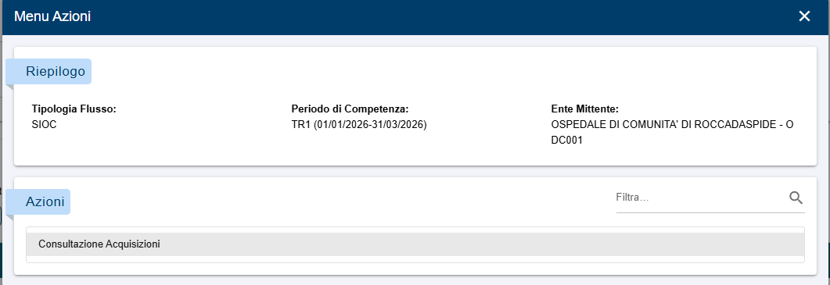
Chiusura Debito Informativo (2)
Dopo la chiusura del Debito Informativo, nella sezione Consultare Debiti Informativi lo Stato del Debito relativo alla competenza selezionata viene visualizzato come Chiuso (1)
In questo stato, il Referente Struttura Flussi Informativi può esclusivamente consultare le acquisizioni tramite il menu delle azioni (tre puntini) (2).
Se il Referente Struttura Flussi Informativi deve caricare ulteriori file per una competenza il cui Debito Informativo è nello stato Chiuso, deve chiedere la riapertura dei termini al referente So.Re.Sa.
1
2

Slide 20
In conclusione
I primi due flussi che potranno essere conferiti in questa modalità sono:
Flusso SIAP
Flusso SIOC
Caricando rispettivamente i seguenti tracciati:
SIAP:
Assistito
Organizzazione
Contatto
SIOC
Anagrafica
Ricovero
Alla successive implementazioni la seguente guida sarà aggiornata con i dettagli relativi agli altri Flussi.

Slide 21
INDICE
01 Accesso al Sistema
02 Home Page
03 Definizioni
04 Gestire Acquisizione Flusso
05 Riferimenti utili

Slide 22
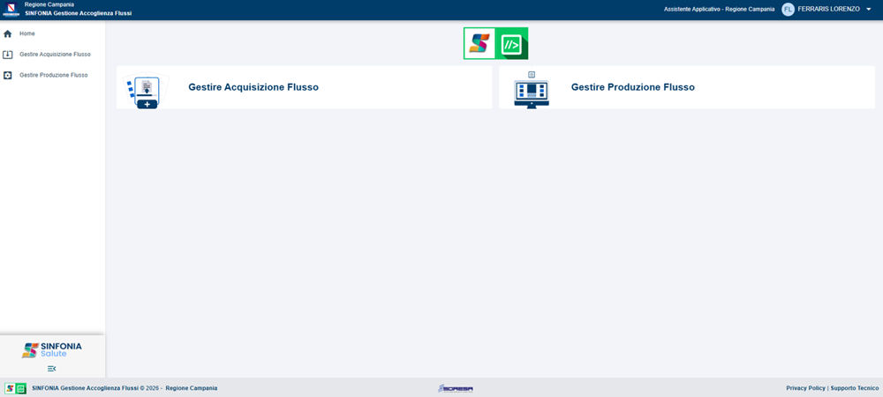
Riferimenti utili
E’ possibile contattare il supporto tecnico scrivendo una mail alla casella di posta :
hdflussi@soresa.it
Il servizio di supporto è relativo all’utilizzo tecnico dell’applicazione.

Slide 23
Grazie

